Slide 1

Python数据库编程

Slide 2
一.课程描述
随着科学技术和社会经济的飞速发展，人们掌握的信息量急剧增加，要充分地开发和利用这些信息资源，就必须有一种新技术能对大量的信息进行识别、存储、处理与传播。数据库技术已广泛应用于各个领域。本章介绍Python数据库编程的基本方法。

Slide 3
本章知识点
1 数据库技术基础
2 SQLite数据库
3 Python文本编辑器IDLE

Slide 4
1.1数据库的基本概念
1.数据库：
数据库（DataBase，DB），简单地讲就是存放数据的仓库。不过，数据库不是数据的简单堆积，而是以一定的方式保存在计算机存储设备上的相互关联的数据的集合。也就是说，数据库中的数据并不是相互孤立的，数据和数据之间是有关联的。

Slide 5
2．数据库管理系统
数据库管理系统（Database Management System，DBMS）是一种系统软件，介于应用程序和操作系统之间，用于帮助我们管理输入到计算机中的大量数据。如用于创建数据库，向数据库中存储数据，修改数据库中的数据，从数据库中提取信息等。具体来说，一个数据库管理系统应具备如下功能。

Slide 6
（1）数据定义功能。可以定义数据库的结构，定义数据库中数据之间的联系，定义对数据库中数据的各种约束等。
（2）数据操纵功能：可以实现对数据库中数据的添加、删除、修改，可以对数据库进行备份和恢复等。
（3）数据查询功能：可以以各种方式提供灵活的查询功能，使用户可以方便地使用数据库中的数据。

Slide 7
（4）数据控制功能：可以完成对数据库中数据的安全性控制、完整性控制、多用户环境下的并发控制等多方面的控制。
（5）数据库通信功能：在分布式数据库或提供网络操作功能的数据库中还必须提供数据库的通信功能。

Slide 8
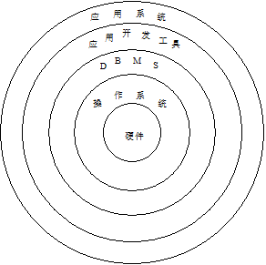
数据库管理系统在计算机系统中的地位

Slide 9
1.3数据库管理员
数据库的建立、使用和维护只靠DBMS是不够的，还需要有专门的人员来完成，这些人员称为数据库管理员。

Slide 10
1.4数据库系统
数据库系统（DataBase System，DBS）是指在计算机系统中引入数据库的系统，除了相关的硬件之外，数据库系统还包括数据库、数据库管理系统、应用系统、数据库管理员和用户。
可以看出，数据库、数据库管理系统和数据库系统是3个不同的概念，数据库强调的是数据，数据库管理系统是系统软件，而数据库系统强调的是系统。

Slide 11
关系数据库
1．关系模型
关系模型由关系数据结构、关系操作集合和关系完整性约束3部分组成。
（1）关系数据结构
在用户观点下，关系模型中数据的逻辑结构是一张二维表，它由行和列组成。
例如，表11-1所示的学生信息表。

Slide 12
学 号 | 姓 名 | 性 别 | 年 龄
140010101 | 张三 | 男 | 18
140010102 | 李四 | 男 | 18
140010103 | 王五 | 女 | 19
…… | …… | …… | ……

Slide 13
关系操作
关系操作主要包括查询、插入、修改和删除数据，这些操作的操作对象和操作结果都是关系的行，即数据。

Slide 14
2.SQLite数据库
2.1 下载和安装SQLite数据库（有些软件自带）
2.2 创建SQLite 数据库
2.3 数据类型
2.4 创建表
2.5 向表中添加列
2.6 向表中插入数据
2.7 修改表中的数据
2.8 删除数据
2.9 查询数据
2.10 在Python中访问SQLite数据库

Slide 15
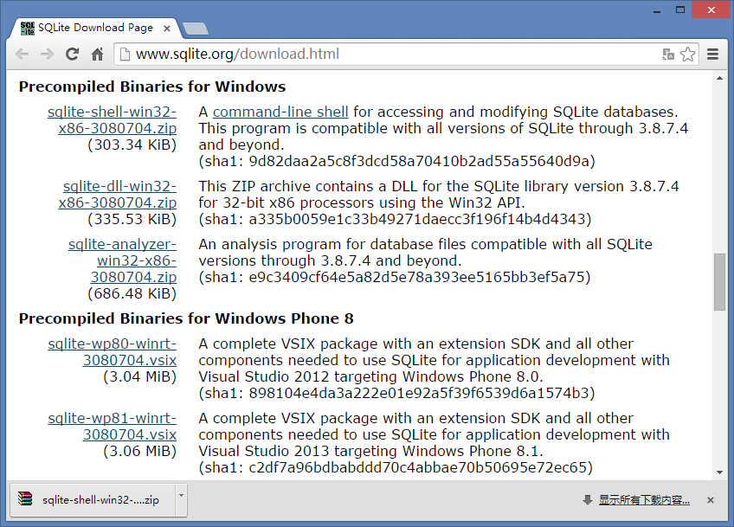
2.1 下载和安装SQLite数据库
http://www.sqlite.org/download.html

Slide 16
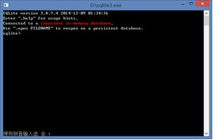
SQLite数据库的命令行窗口
SQLite数据库不需要安装，直接运行SQLite数据库，即可打开SQLite数据库的命令行窗口，如图11-2所示。

Slide 17
2.2 创建SQLite 数据库
可以在运行SQLite数据库的同时通过参数创建SQLite 数据库，具体方法如下：
sqlite3 数据库文件名
SQLite 数据库文件的扩展名为.db。如果指定的数据库文件存在，则打开该数据库；否则创建该数据库。
【例11-1】创建SQLite 数据库test.db。执行下面的命令：
sqlite3 test.db
进入SQLite数据库的命令行窗口后，可以执行下面的命令保存test.db数据库。
.save test.db

Slide 18
2.3 数据类型
帧的简要结构
数据类型 | 说明
NULL | 空值
integer | 带符号的整型
real | 实数
text | 字符串文本
blob | 二进制对象
smallint | 16 位整数
decimal(p,s) | 小数。p指数字的位数，s指小数点后有几位数。
float | 32位浮点数字
double | 64位实数
char(n) | 固定长度的字符串，n为字符串的长度，不能超过 254
varchar(n) | 不固定长度的字符串，n为字符串的最大长度，不能超过 4000
graphic(n) | 和char(n)一样，不过其单位是两个字节double-bytes， n不能超过127。graphic支持两个字节长度的字体，例如汉字
vargraphic(n) | 长度不固定且最大长度为 n 的双字节字符串，n不能超过 4000
date | 日期，包含年、月、日
time | 时间包含小时、分钟、秒
timestamp | 时间戳，包含年、月、日、时、分、秒、千分之一秒
datetime | 日期和时间

Slide 19
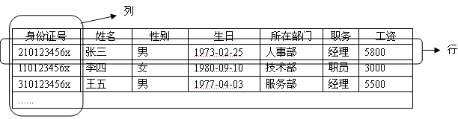

Slide 20
使用CREATE TABLE语句创建表
CREATE TABLE 表名
(
列名1 数据类型和长度1 列属性1,
列名2 数据类型和长度2 列属性2,
......
列名n 数据类型和长度n 列属性n
)

Slide 21
【例1-1】
列名 | 数据类型 | 具体说明
Emp_id | integer | 员工编号
Emp_name | varchar(50) | 员工姓名
Sex | char(2) | 员工性别
Title | varchar(50) | 员工职务
Wage | float | 工资
IdCard | varchar(20) | 身份证号
Dep_id | integer | 所在部门编号

Slide 22
CREATE TABLE语句创建表Employees的方法
CREATE TABLE Employees
(
Emp_id integer,
Emp_name varchar(50) NOT NULL,
Sex char(2) DEFAULT('男'),
Title varchar(50) NOT NULL,
Wage float DEFAULT(0),
IdCard varchar(20) NOT NULL,
Dep_id integer NOT NULL
)

Slide 23
CREATE TABLE语句中常用的关键字
● PRIMARY KEY，定义此列为主键列。定义为主键的列可以唯一标识表中的每一行记录。
● AutoIncrement，定义此列为自增列，即由系统自动生成此列的值。
● NOT NULL，指定此列不允许为空。NULL表示允许空，但因为它是默认设置，不需要指定。
● DEFAULT，指定此列的默认值。例如，指定Sex列的默认值为“男”，可以使用DEFAULT('男')。这样，在向表中插入数据时，如果不指定此列的值，则此列采用默认值。

Slide 24
使用下面的语句可以查看当前数据库里
.table
运行结果如下：
Employees

Slide 25
执行下面的语句可以查看表Employees的结构
select * from sqlite_master where type="table" and name="Employees";
运行结果如下：
table|Employees|Employees|2|CREATE TABLE Employees
(
Emp_id int,
Emp_name varchar(50) NOT NULL,
Sex char(2) DEFAULT('男'),
Title varchar(50) NOT NULL,
Wage float DEFAULT(0),
IdCard varchar(20) NOT NULL,
Dep_id int NOT NULL
)

Slide 26
2.5 向表中添加列
使用ALTER TABLE语句向表中添加列的基本语法如下：
ALTER TABLE 表名 ADD COLUMN 列名 数据类型和长度 列属性

Slide 27
【例11-2】
ALTER TABLE Employees ADD Tele VARCHAR(50) NULL
ALTER TABLE Employees MODIFY Tele CHAR(50) NULL
执行下面的语句可以查看表Employees的结构。
.schema Employees
运行结果如下：
table|Employees|Employees|2|CREATE TABLE Employees
(
Emp_id int,
Emp_name varchar(50) NOT NULL,
Sex char(2) DEFAULT('男'),
Title varchar(50) NOT NULL,
Wage float DEFAULT(0),
IdCard varchar(20) NOT NULL,
Dep_id int NOT NULL,
Tele VARCHAR(50) NULL)
）

Slide 28
2.6 向表中插入数据
可以使用INSERT语句向表中插入数据。基本使用方法如下：
INSERT INTO 表名 (列名1, 列名2, …, 列名n)
VALUES (值1, 值2, …, 值n);

Slide 29
【例11-3】
字段Emp_name的值 | 字段IdCard的值 | 字段Title的值 | 字段DepId的值
张三 | 1101234567890 | 部门经理 | 1
李四 | 2101234567890 | 职员 | 1
王五 | 3101234567890 | 职员 | 1
赵六 | 4101234567890 | 部门经理 | 2
高七 | 5101234567890 | 职员 | 2
马八 | 6101234567890 | 职员 | 2
钱九 | 7101234567890 | 部门经理 | 3
孙十 | 8101234567890 | 职员 | 3

Slide 30
INSERT语句如下
INSERT INTO Employees (Emp_name, IdCard, Dep_id, Title) VALUES('张三', '1101234567890', 1, '部门经理');
INSERT INTO Employees (Emp_name, IdCard, Dep_id, Title) VALUES('李四', '2101234567890', 1, '职员');
INSERT INTO Employees (Emp_name, IdCard, Dep_id, Title) VALUES('王五', '3101234567890', 1, '职员');
INSERT INTO Employees (Emp_name, IdCard, Dep_id, Title) VALUES('赵六', '4101234567890', 2, '部门经理');
INSERT INTO Employees (Emp_name, IdCard, Dep_id, Title) VALUES('高七', '5101234567890', 2, '职员');
INSERT INTO Employees (Emp_name, IdCard, Dep_id, Title) VALUES('马八', '6101234567890', 2, '职员');
INSERT INTO Employees (Emp_name, IdCard, Dep_id, Title) VALUES('钱九', '7101234567890', 3, '部门经理');
INSERT INTO Employees (Emp_name, IdCard, Dep_id, Title) VALUES('孙十', '8101234567890', 3, '职员');

Slide 31
2.7 修改表中的数据
可以使用UPDATE语句修改表中的数据。UPDATE语句的基本使用方法如下所示：
UPDATE 表名 SET 列名1 = 值1, 列名2 = 值2, …, 列名n = 值n
WHERE 更新条件表达式

Slide 32
SQLite的关系运算符和比较函数
关系运算符 | 功能描述
== | 等于，例如a=1
= | 与==相同
!= | 不等于，例如a!=1
<> | 与!=相同，例如a<>1
<= | 小于或等于，例如a<=1
< | 小于，例如a<1
>= | 大于或等于，例如a>=1
> | 大于，例如a>1
!< | 检查左操作数的值是否不小于右操作数的值，如果是则条件为真
!> | 检查左操作数的值是否不大于右操作数的值，如果是则条件为真

Slide 33
2.8 删除数据
可以使用DELETE语句删除表中的数据，基本使用方法如下所示：
DELETE FROM 表名WHERE 删除条件表达式
当执行DELETE语句时，指定表中所有满足WHERE子句条件的行都将被删除。
【例11-5】 删除表Employees中列Emp_name等于“李明”的数据，可以使用以下SQL语句：
DELETE FROM Employees WHERE Emp_name = '李明';

Slide 34
2.9 查询数据
可以使用SELECT语句查询表中的数据，基本使用方法如下所示：
SELECT * FROM 表名WHERE 删除条件表达式
*表示查询表中所有的字段，当执行SELECT语句时，指定表中所有满足WHERE子句条件的行都将被返回。
【例11-6】 查询表Employees中列Title等于“部门经理”的数据，可以使用以下SQL语句：
SELECT * FROM Employees WHERE Title= '部门经理';
执行结果如下：
|赵六|男|部门经理|0.0|4101234567890|2|
|钱九|男|部门经理|0.0|7101234567890|3|

Slide 35
2.10 在Python中访问SQLite数据库
Python中内置了sqlite3模块，可以很方便地访问SQLite数据库。首先需要使用下面的语句导入sqlite3模块：
import sqlite3

Slide 36
1．创建和打开数据库
使用connect()方法可以创建和打开数据库，具体方法如下：
数据库连接对象 = sqlite3.connect(数据库名)
【例11-5】 创建数据库d:\test.db，如果已经存在，则将其打开，代码如下；
import sqlite3
cx = sqlite3.connect("d:/test.db")

Slide 37
2．执行SQL语句
使用execute ()方法可以执行SQL语句，具体方法如下：
数据库连接对象.execute(SQL语句)
【例11-5】 在数据库d:\test.db中使用execute()方法创建表Employees，其结构如表11-3所示。具体代码如下：
import sqlite3
cx = sqlite3.connect("d:/test.db")
sql = "CREATE TABLE Employees (Emp_id integer, Emp_name varchar(50) NOT NULL,
Sex char(2),
Title varchar(50) NOT NULL,
Wage float DEFAULT(0),
IdCard varchar(20) NOT NULL, Dep_id integer NOT NULL)"
cx. execute(sql)

Slide 38
【例1-6】
import sqlite3
cx = sqlite3.connect("d:/test.db")
sql = "INSERT INTO Employees (Emp_name, IdCard, Dep_id, Title) VALUES('Johney', '1101234567890', 1, '')";
cx. execute(sql)
cx.commit(); # 提交
cx.close();

Slide 39
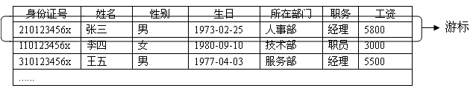
2．使用游标查询数据

Slide 40
Python可以使用下面的方法创建一个游标对象：
游标对象 =数据库连接对象.cursor()
可以使用游标对象的execute()方法执行SELECT语句将查询结果保存在游标中，方法如下：
游标对象.execute(SELECT语句)
可以使用游标对象的fetchall()方法获取游标中所有的数据到一个元组中，方法如下：
结果集元组 =游标对象.fetchall()

